Slide 1
Формирование жизнестойкости у школьников на средней ступени обучения
Цыгикало К.А., педагог-психолог МАОУ СОШ №23,
Егорова З.А., социальный педагог, педагог-психолог МАОУ СОШ №23

Slide 2
Феномен жизнестойкости
Понятие жизнестойкости включает в себя три компонента: вовлеченность, контроль, принятие риска.
Выраженность этих компонентов и жизнестойкости в целом препятствует возникновению внутреннего напряжения в стрессовых ситуациях за счет стойкого совладания со стрессами и восприятия их как менее значимых
Notes:
Это опора, которую мы в большинстве случаев имеем изначально и укрепляем по ходу жизни. Любовь родителей, партнеров, детей, родственников и друзей имеет для всех нас особую важность. Только помните: рассчитывать на чью-то помощь – очень хорошо, но, когда вы полагаетесь на другого человека во всем, это уже зависимость и позиция ребенка (взрослым нужно уметь стоять в первую очередь на своих ногах).

Slide 3
Компоненты жизнестойкости
Вовлеченность | Контроль | Принятие риска
Активность, интерес, следование за ценностями | Ощущение контроля, влияния на происходящее в жизни | Готовность обучаться на своих ошибках и опыте
Notes:
Это опора, которую мы в большинстве случаев имеем изначально и укрепляем по ходу жизни. Любовь родителей, партнеров, детей, родственников и друзей имеет для всех нас особую важность. Только помните: рассчитывать на чью-то помощь – очень хорошо, но, когда вы полагаетесь на другого человека во всем, это уже зависимость и позиция ребенка (взрослым нужно уметь стоять в первую очередь на своих ногах).

Slide 4
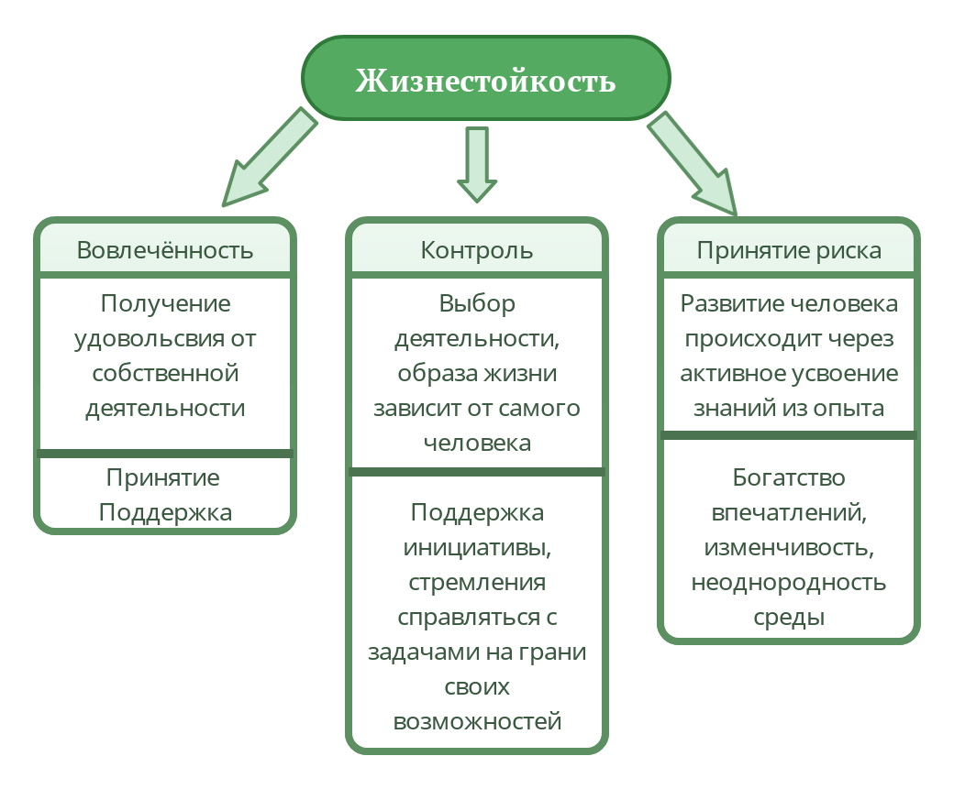
Условия развития компонентов жизнестойкости
Notes:
Это опора, которую мы в большинстве случаев имеем изначально и укрепляем по ходу жизни. Любовь родителей, партнеров, детей, родственников и друзей имеет для всех нас особую важность. Только помните: рассчитывать на чью-то помощь – очень хорошо, но, когда вы полагаетесь на другого человека во всем, это уже зависимость и позиция ребенка (взрослым нужно уметь стоять в первую очередь на своих ногах).

Slide 5
Спасибо за внимание

